Slide 1
VMware 安裝 Ubuntu

Slide 2
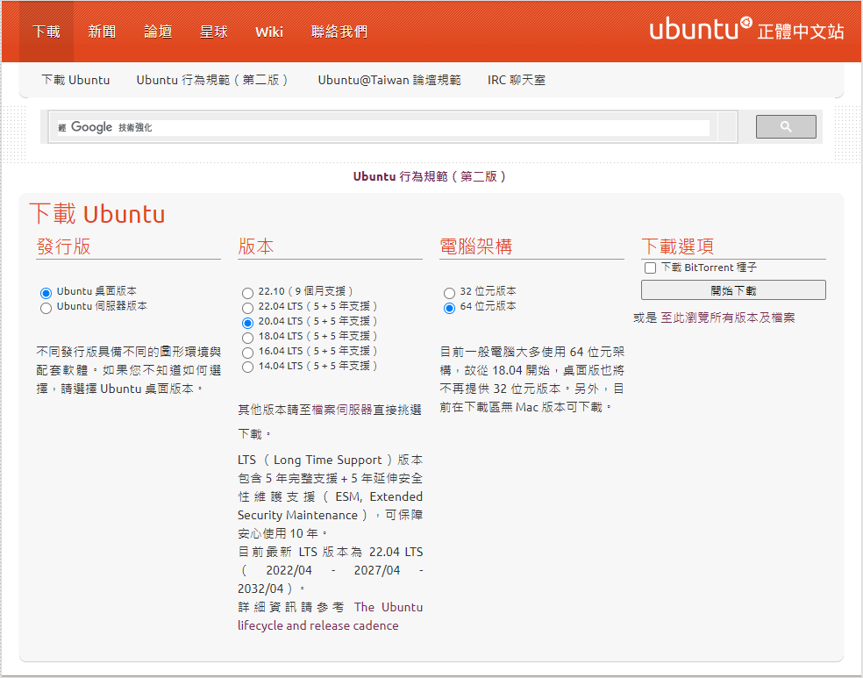
https://www.ubuntu-tw.org/modules/tinyd0/ Ubuntu 正體中文站
選擇桌面版本 → 20.04 LTS版本 → 視自身電腦選擇32/64位元版本→ 開始下載
下載後會是光碟映像檔

Slide 3
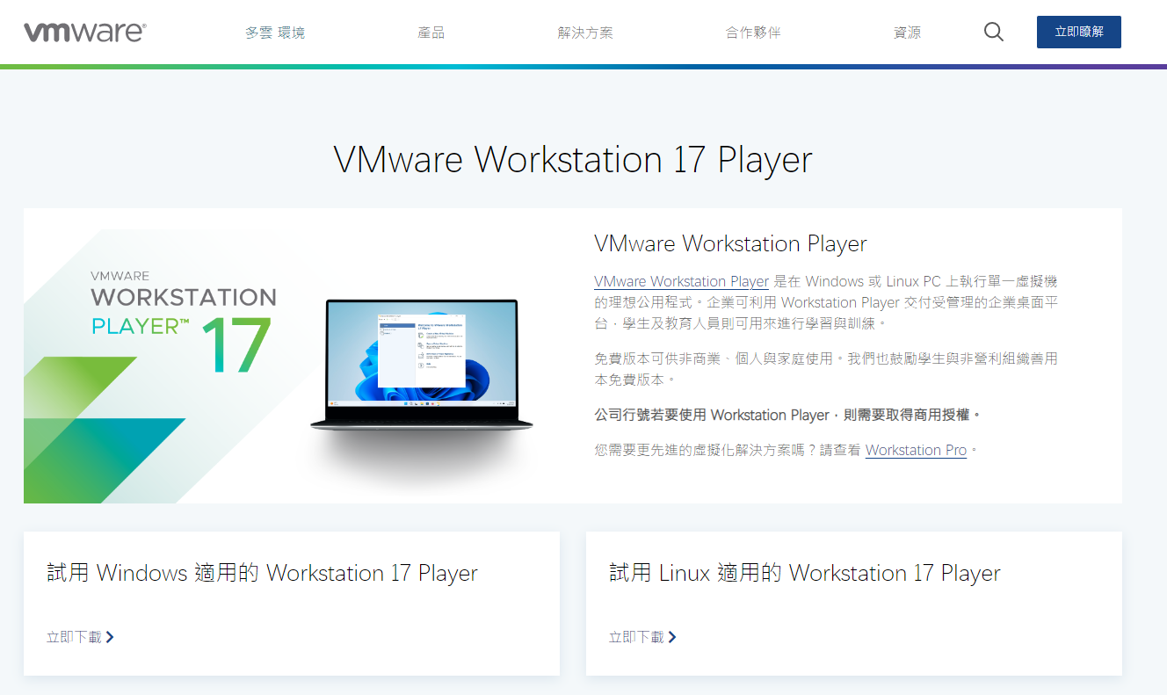
https://www.vmware.com/tw/products/workstation-player/workstation-player-evaluation.html 開始下載VMware Workstation Player，選擇Operating Systems版本

Slide 4
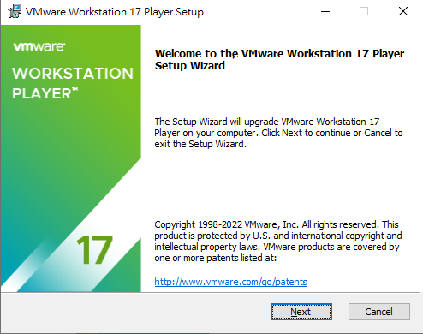
VMware Workstation 17 Player安裝流程

Slide 5
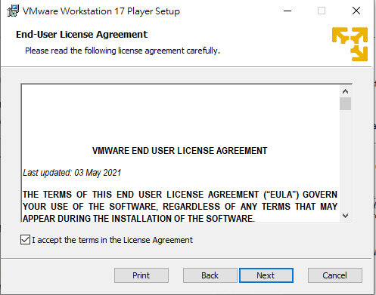
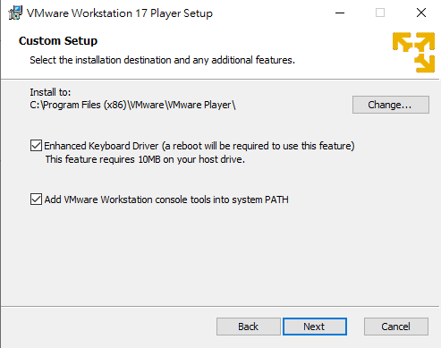

Slide 6
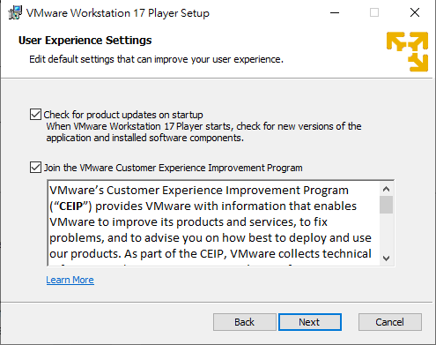
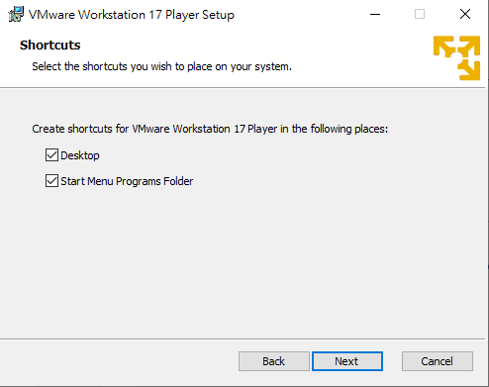

Slide 7
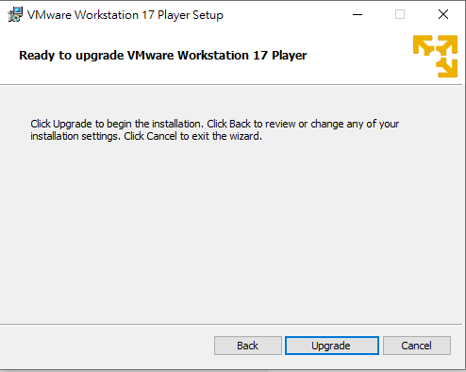
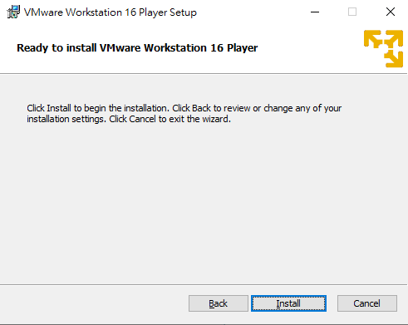
開始安裝......

Slide 8
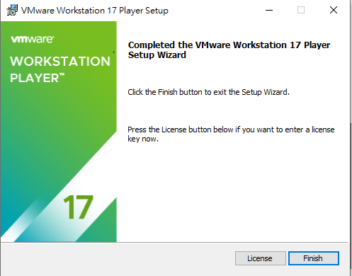
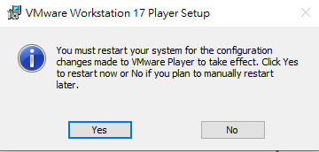
完成安裝並且重新開機

Slide 9
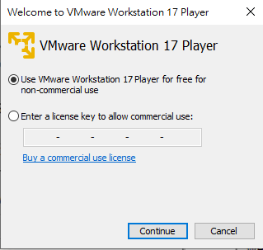
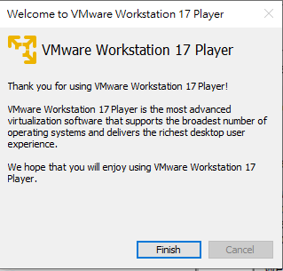

Slide 10
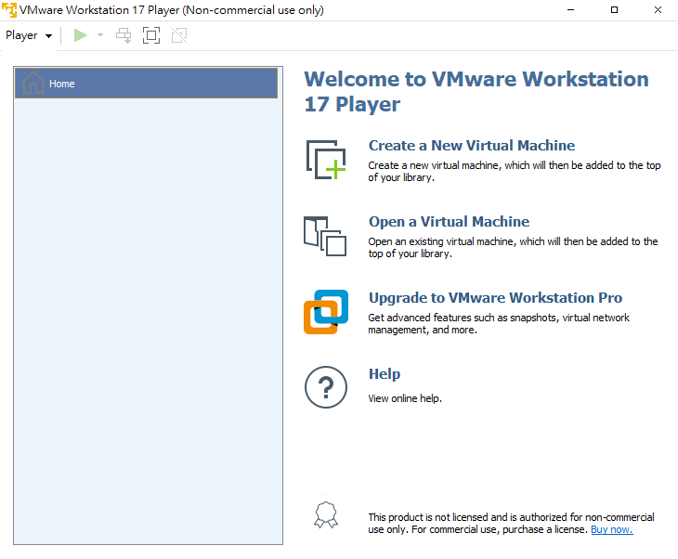
安裝成功畫面
創建虛擬機

Slide 11
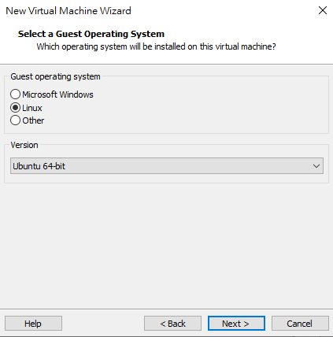
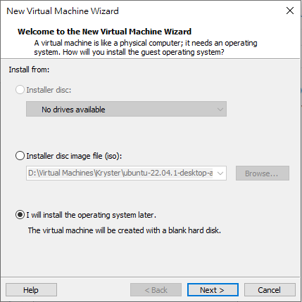
安裝Ubuntu 20.04於VMware

Slide 12
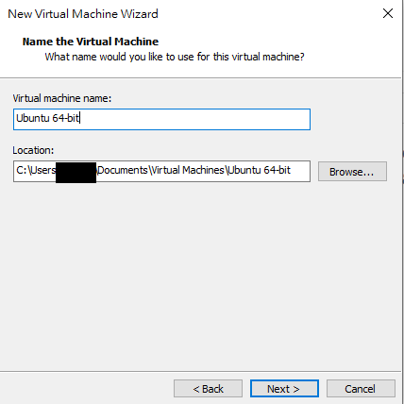
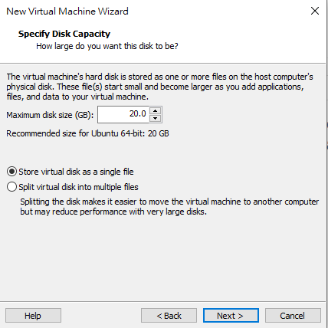
選擇安裝路徑，此處為預設路徑

Slide 13
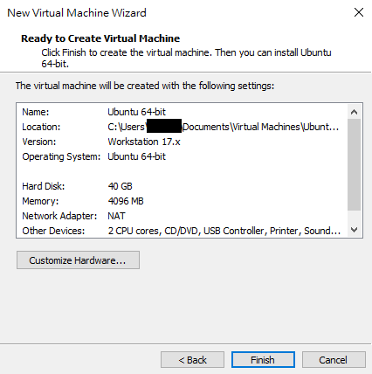
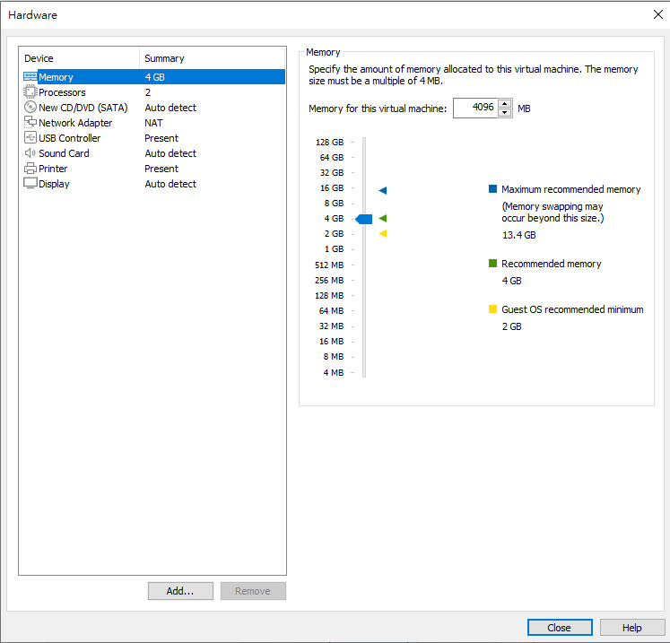
修改記憶體容量(視自身電腦記憶體而定)

Slide 14
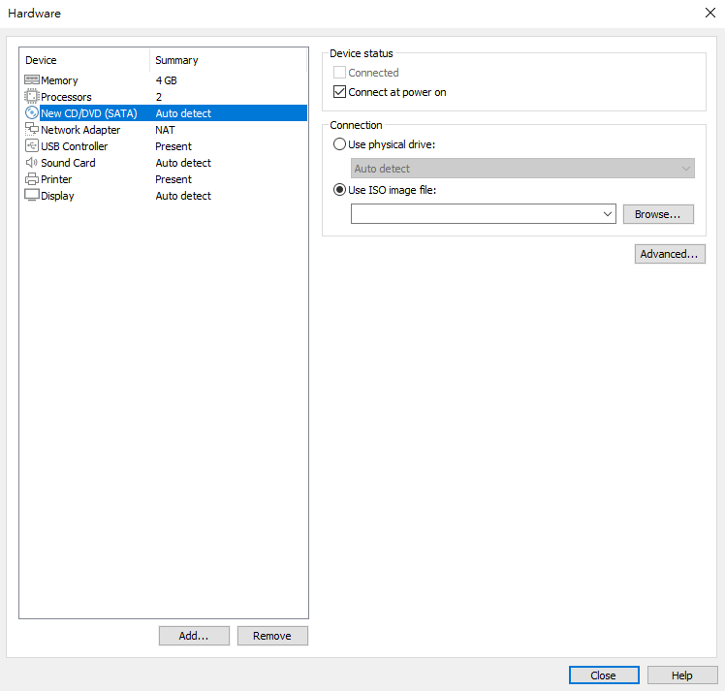
使用ubuntu映像檔
選取之前下載的ubuntu光碟映像檔
選取後關閉

Slide 15
Finish 完成設定

Slide 16
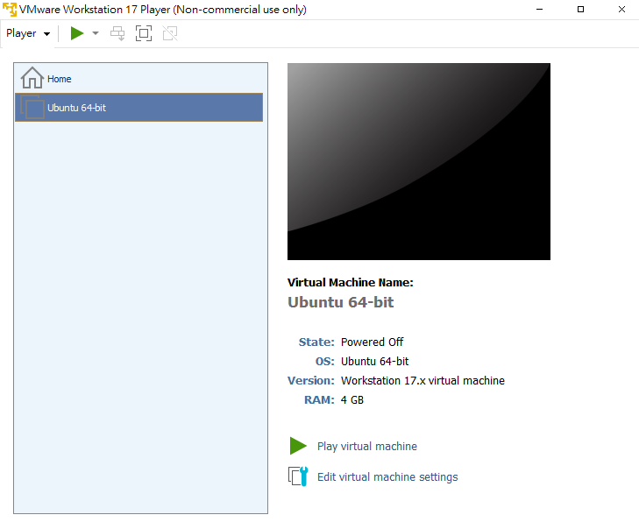
完成設定後回到主畫面點選Play

Slide 17
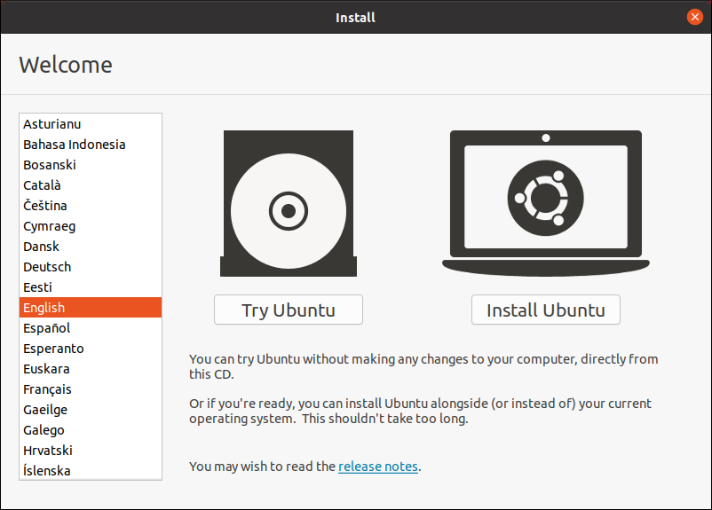
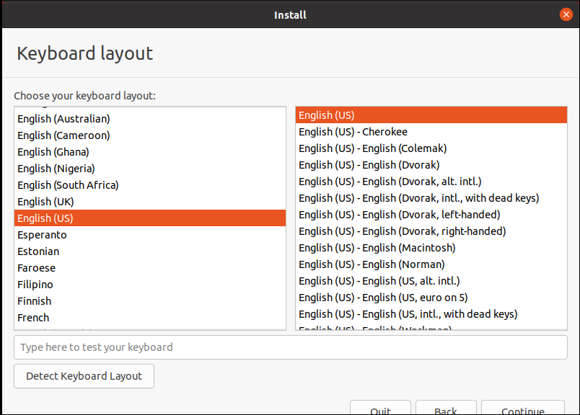
開始安裝Ubuntu
下拉選單有中文，但建議選擇英文
若是因為畫面解析度無法按到continue
可用Alt+F7拖曳介面選取

Slide 18
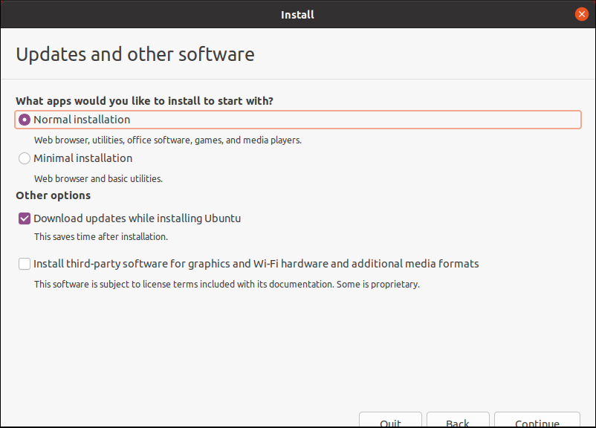
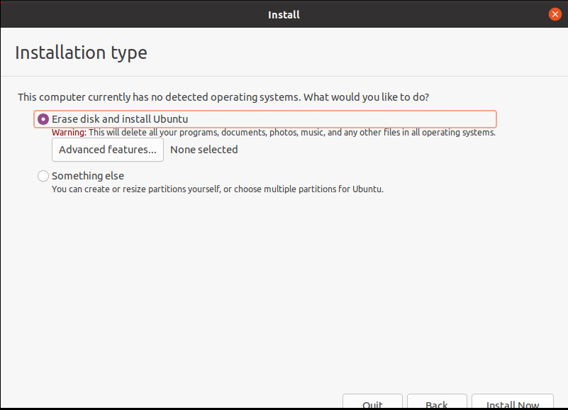
此處按照預設設定即可

Slide 19
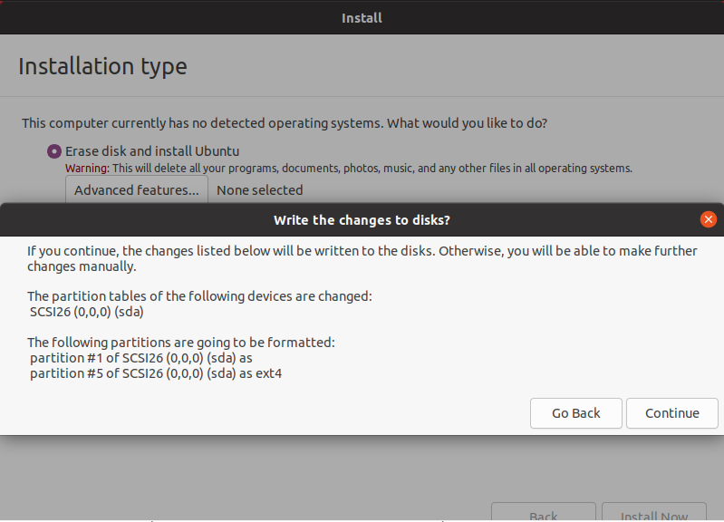
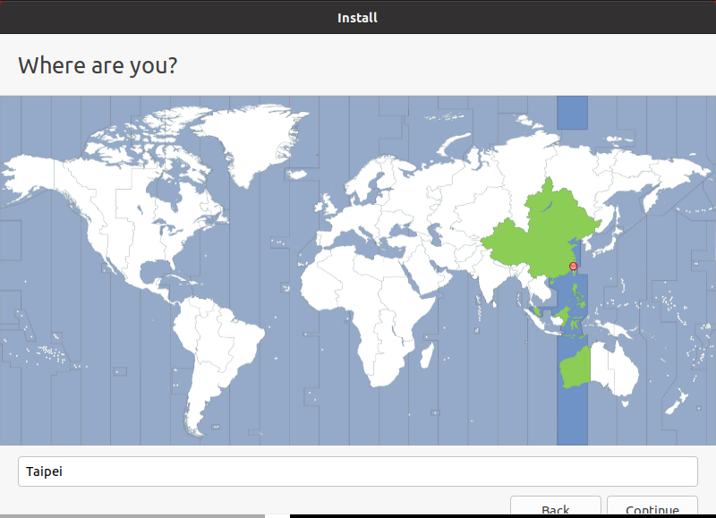

Slide 20
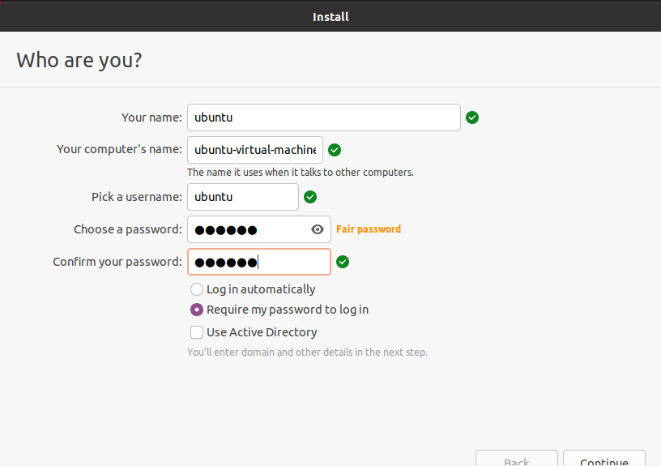
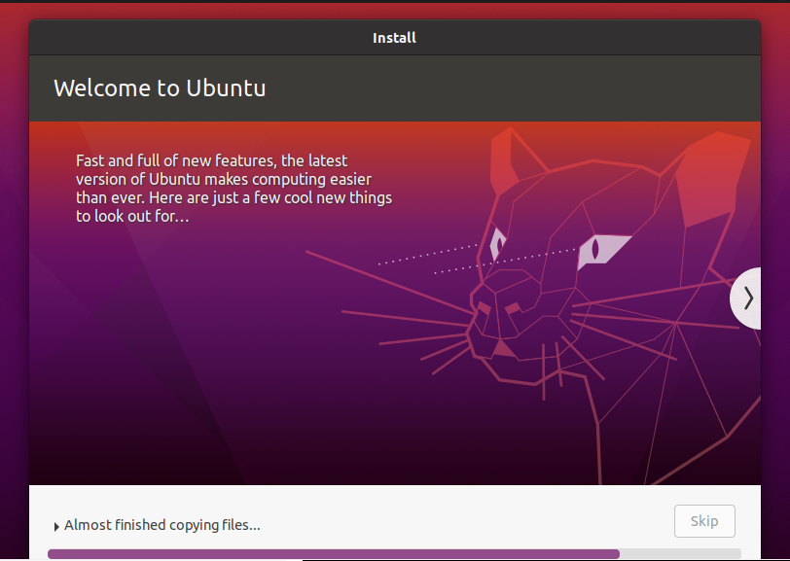
填寫使用者資訊，並等待安裝……

Slide 21
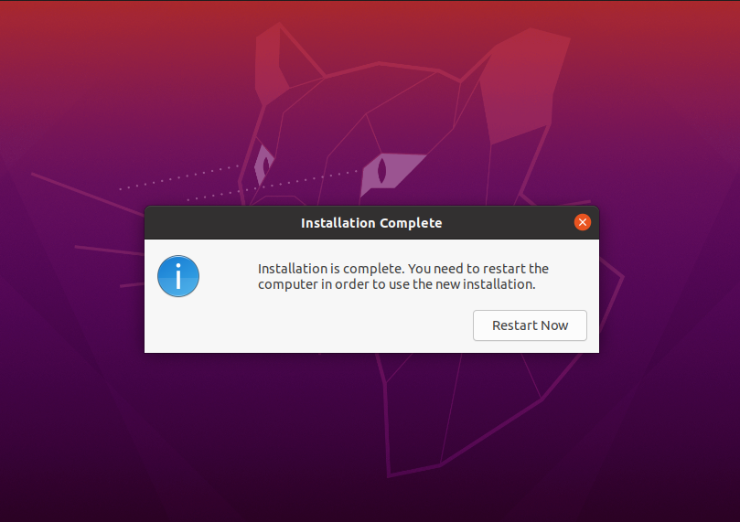
安裝完成

Slide 22
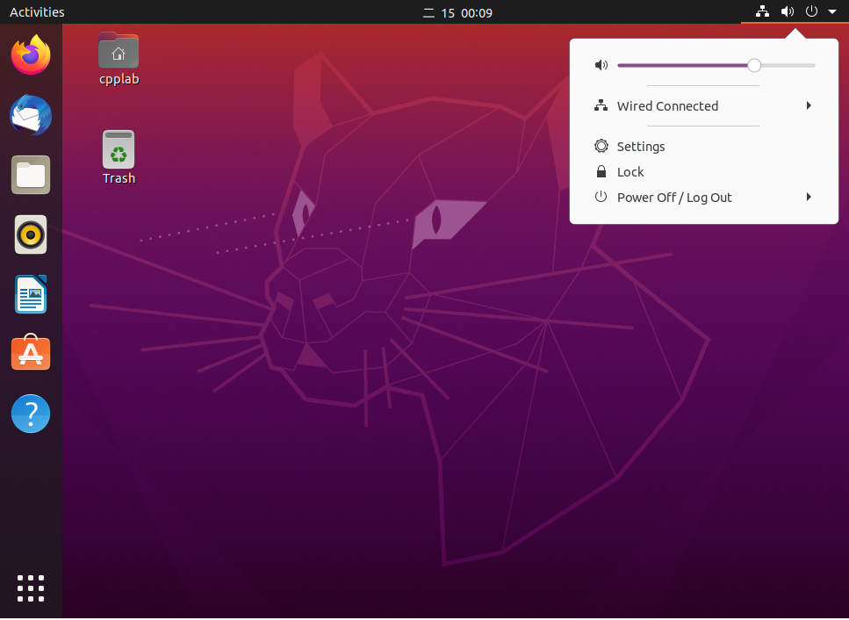
點選右上角 進入系統設定值
重開後進入系統調螢幕解析度

Slide 23
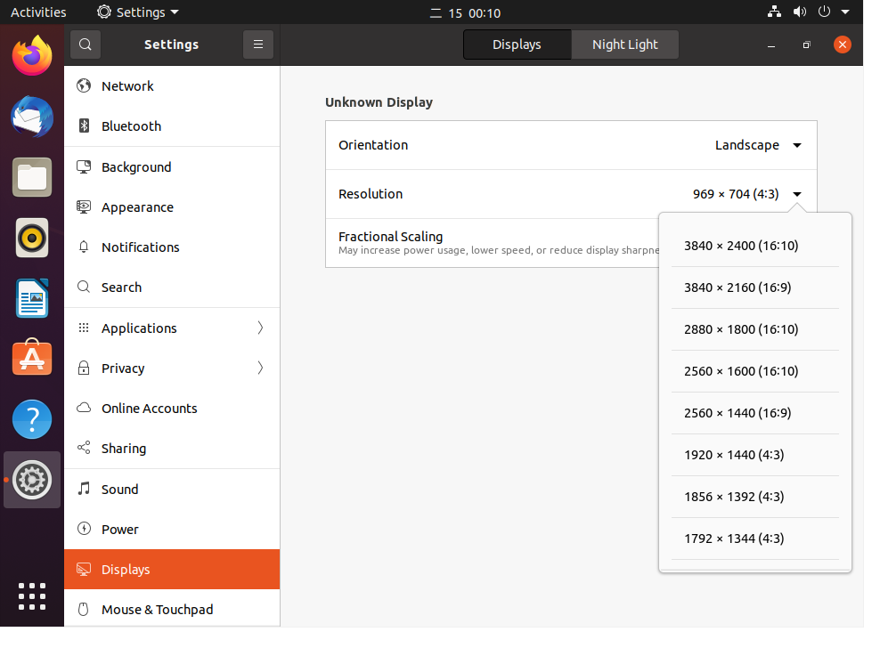
點選顯示器

Slide 24
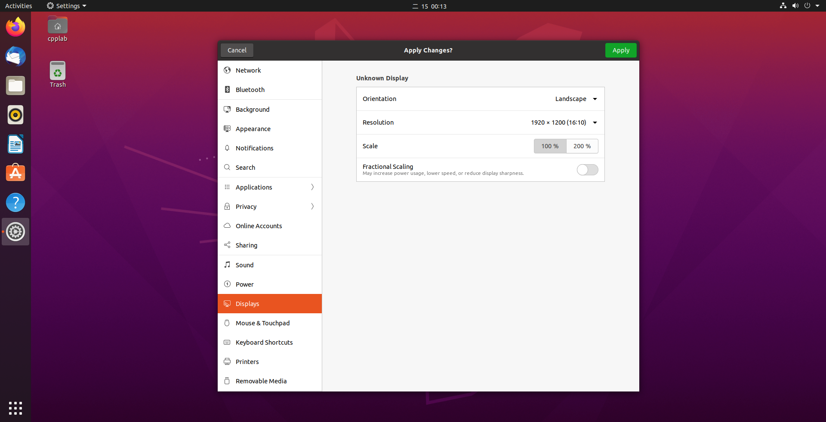
調整自身螢幕解析度

Slide 25
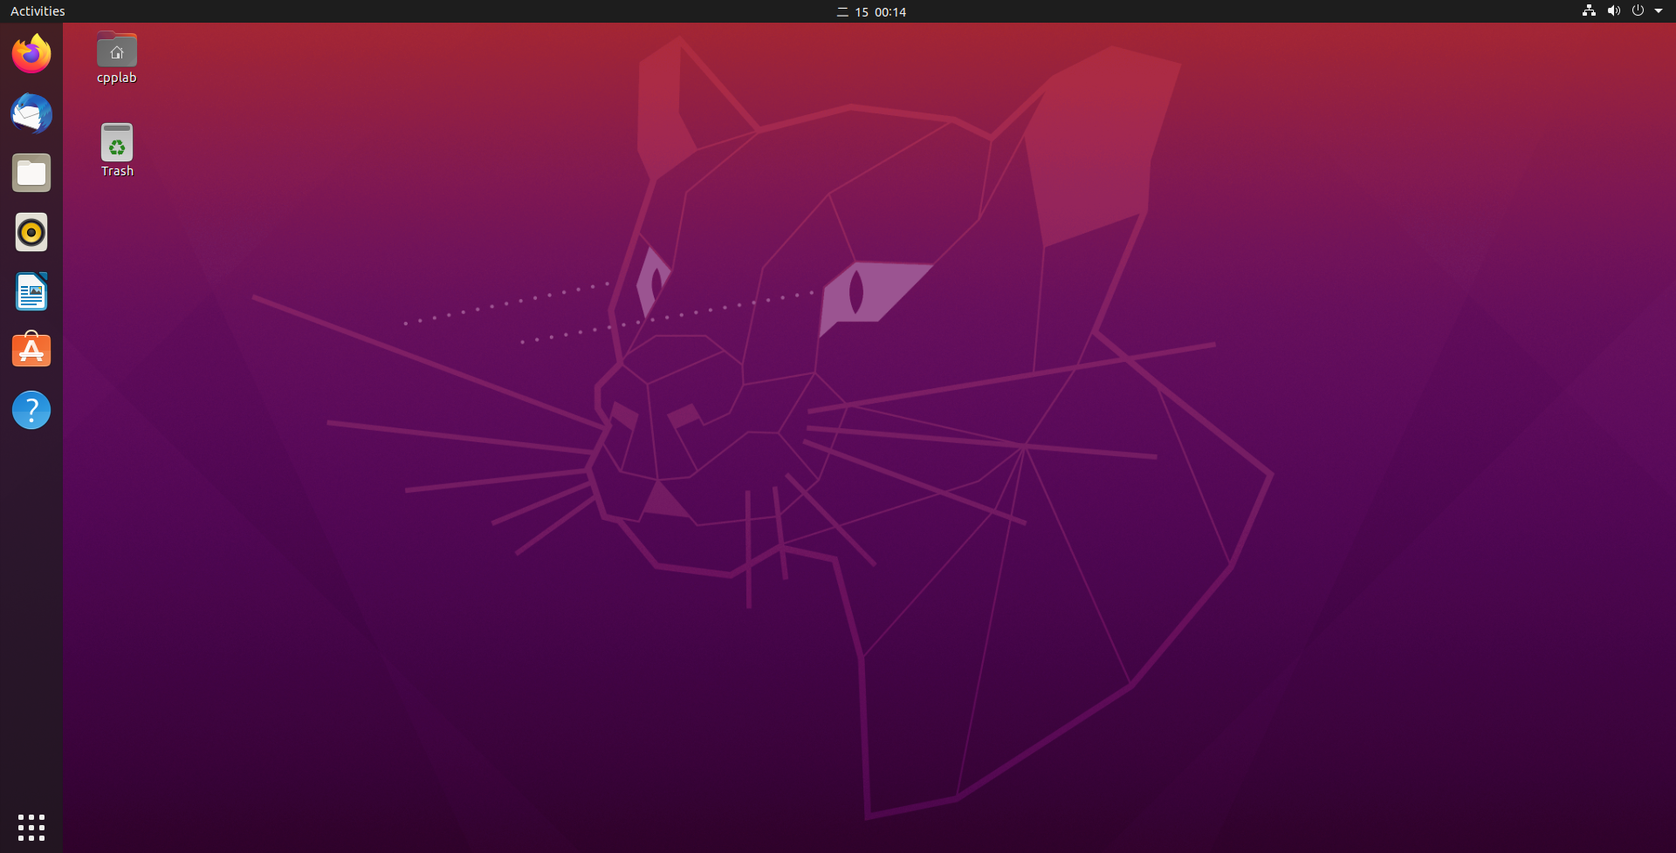
解析度調整完畢，左下角可找到Terminal

